Slide 1
Linux平台PHP服务端开发——
第十八讲 AJAX表单提交处理

Slide 2
原生AJAX发送GET请求
var ret = ‘’;
var xhr = new XMLHttpRequest();
xhr.onreadystatechange = function(){
if(xhr.readyState==4){
if(xhr.status==200){
ret = JSON.parse(xhr.responseText);
show_content_list(ret.data);
} else {
alert(`status_code:${xhr.status}`);
}
}
}
xhr.open("GET",’http://10.7.1.3:9999/contentlist’);
xhr.send();

Slide 3
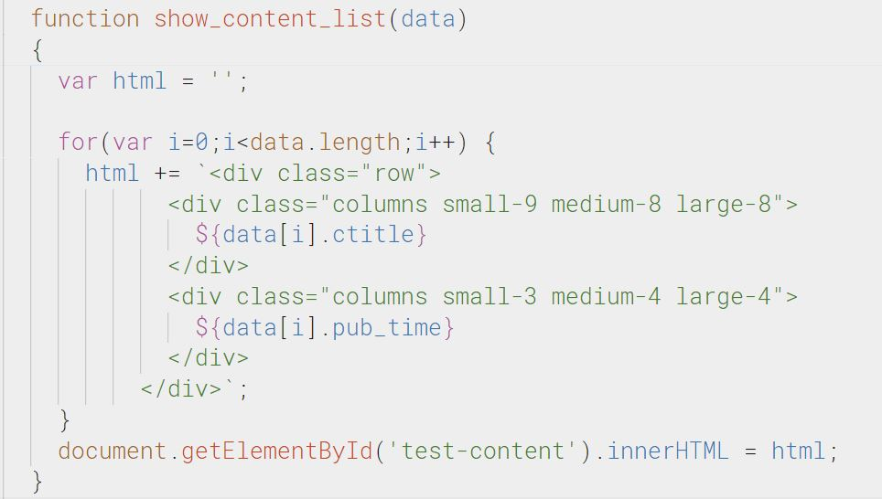
show_content_list函数

Slide 4
原生AJAX发送POST请求 –发布内容
var ret = '';
var xhr = new XMLHttpRequest();
xhr.onreadystatechange = function() {
if(xhr.readyState==4){
if(xhr.status==200){
ret_tip(xhr.responseText);
} else {
alert(`status_code:${xhr.status}`);
}
}
}
xhr.open("POST",'http://10.7.1.3:9999/admin/addcontent');
xhr.setRequestHeader("Content-type","application/x-www-form-urlencoded");
xhr.send(`content=${JSON.stringify(data)}`);

Slide 5
原生AJAX发送POST请求 – 注册
var ret = '';
var xhr = new XMLHttpRequest();
xhr.onreadystatechange = function() {
if(xhr.readyState==4){
if(xhr.status==200){
ret_tip(xhr.responseText);
} else {
alert(`status_code:${xhr.status}`);
}
}
}
xhr.open("POST",'http://10.7.1.3:9999/u/register');
xhr.setRequestHeader("Content-type","application/x-www-form-urlencoded");
xhr.send(`username=${data.username}&passwd=${data.passwd}`);

Slide 6
对表单数据编码
提交表单数据某些特殊的字符会导致表单出现错误，比如：
‘username=phpmaster&passwd=12&abc=asd’
而密码就是12&abc=asd，但实际提交表单会是这样的形式：
username: phpmaster
passwd: 12
abc: asd
因此会出现错误，实际在提交表单时都要对数据进行转义编码：
encodeURIComponent(data);
encodeURIComponent 转义除了字母、数字 ( ) . ! ~ * ‘ - _之外的所有字符。
PHP如何处理：不做任何处理，直接获取数据即可。

Slide 7
使用封装的AJAX函数
仅仅封装成过程化的函数即可满足AJAX快速调用的需求。通过JSON对象的形式传递参数。
使用一个辅助函数把JSON对象转换成key1=value1&key2=value2的形式，但value是经过encodeURIComponent转码的。

Slide 8
普通用户的登录操作
通常是AJAX请求以后根据返回的状态决定是否跳转到页面还是进行错误提示。
页面跳转：
window.location.href = URL;
对于通常模式的登录操作来说，登录过程要检测Session会话是否已登录，没有则转到登录页面，否则跳转至其他页面。
而对于需要登录才能访问的页面来说，检测到没有登录则跳转至登录页。

